Slide 1
Внеклассное мероприятие по дисциплине «Стандартизация, метрология и подтверждение соответствия» Для студентов 2 курса по специальности «Коммерция»
Составитель: преподаватель О. М. Шмондина

Slide 2
Время: 60 минут
Игра «Битва теоретиков» проводится как внеклассное мероприятие в рамках проведения недели ПЦК
«Коммерции, логистики и товароведения»

Slide 3
Игра направлена на развитие общих и практических компетенций в соответствии с ФГОС среднего профессионального образования по специальности 38.02.04 Коммерция (по отраслям) (базовой подготовки):
ОК 3. Анализировать рабочую ситуацию, осуществлять текущий и итоговый контроль, оценку и коррекцию собственной деятельности, нести ответственность за результаты своей работы и результат команды;
ОК 7. Принимать решения в стандартных и нестандартных ситуациях и нести за них ответственность; работать в команде, эффективно общаться с коллегами, руководством, клиентами;
ПК 3.7. Производить измерения товаров и других объектов, переводить внесистемные единицы измерений в системные.
А также личностное развитие:
Формирование умений и навыков культуры общения, жизнеобеспечения, развитие коллективизма и взаимовыручки;
Готовность к самообразованию, профессиональной конкуренции как к условию успешной профессиональной деятельности;
Развитие потребностей к самостоятельному получению новых знаний;
Умение с достаточной полнотой и точностью выражать свои мысли в соответствии с задачами и условиями коммуникации;

Slide 4
Ход игры:
Приветственное слово преподавателя, разделение студентов на 4 команды, определение капитанов, выбор названия команды и получение звуковой кнопки – 5 минут;
Объяснение правил игры, пробная подача сигнала и объявление «Старта» - 5 минут;
Игра «Битва теоретиков» - 30 минут;
Дополнительное задание «Решение ребусов, задач-перевертышей, перевод неметрических единиц в единицы СИ» для определения 3 места – 8 минут;
Дополнительное задание «Решение торговой ситуации» для определения победителя игры – 7 минут;
Подведение итогов, поздравления и обратная связь от студентов – 5 минут

Slide 5
Правила игры:
На экране имеется слайд, на котором представлены 4 раздела по дисциплине «Стандартизация, метрология и подтверждение соответствия»;
В каждом разделе есть вопросы, которые отличаются между собой уровнем сложности от 10 до 50 баллов;
Право выбора раздела и уровня сложности вопроса предоставляется команде, последней правильно ответившей на вопрос;
Команды заслушивают вопрос, после которого подаётся сигнал к обсуждению;
Готовность команды определяется подачей звукового сигнала кнопкой (которые получили капитаны), и после этого следует ответ;
Выкрики с места – не засчитываются;
В случае неправильного ответа командой, право ответа переходит другим командам!
Итак, Старт игры с момента определения 1 игрока жеребьёвкой.

Slide 6
Задание для определения 3 места

Slide 7
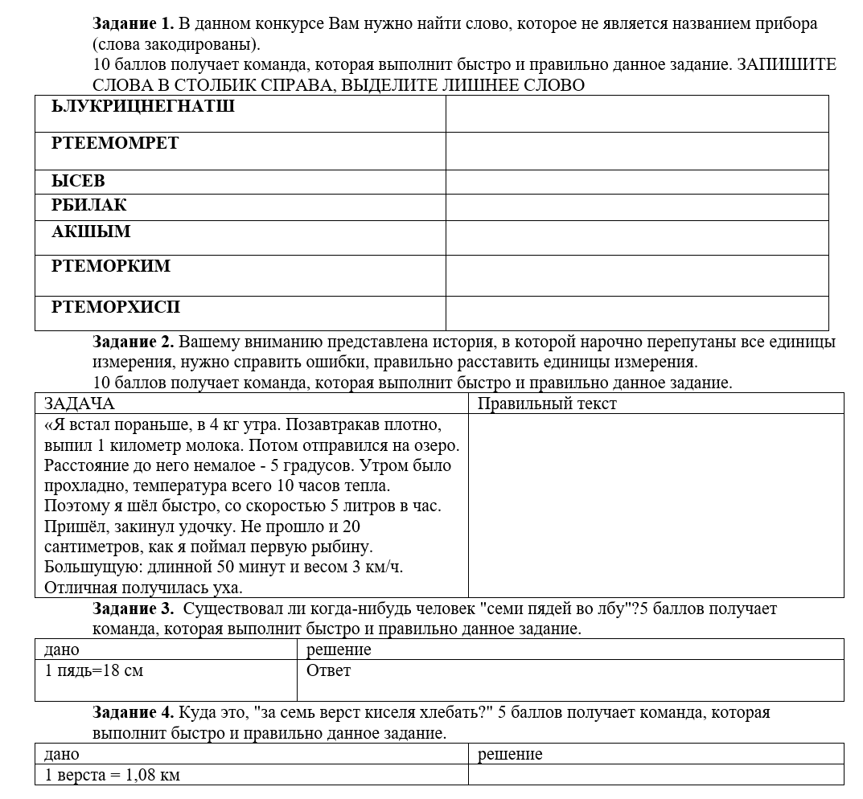

Slide 8
Задание для определения 1 места

Slide 9
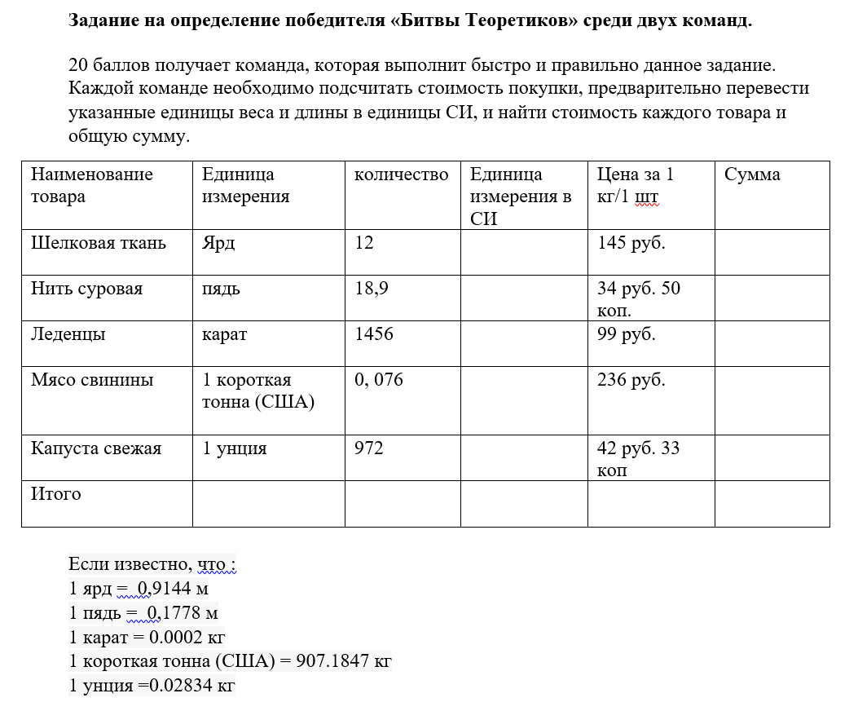

Slide 10
Подведение итогов
Вручение дипломов победителям!

Slide 11
Метрология | 10 | 20 | 30 | 40 | 50
Стандартизация | 10 | 20 | 30 | 40 | 50
Сертификация | 10 | 20 | 30 | 40 | 50
Техническое регулирование | 10 | 20 | 30 | 40 | 50

Slide 12
наука об измерениях, методах и средствах обеспечения их единства и требуемой точности
ОТВЕТ

Slide 13
Метрология

Slide 14
Метрология, занимающаяся вопросами практического применения в различных сферах детальности результатов теоретических исследований, называется
ОТВЕТ

Slide 15
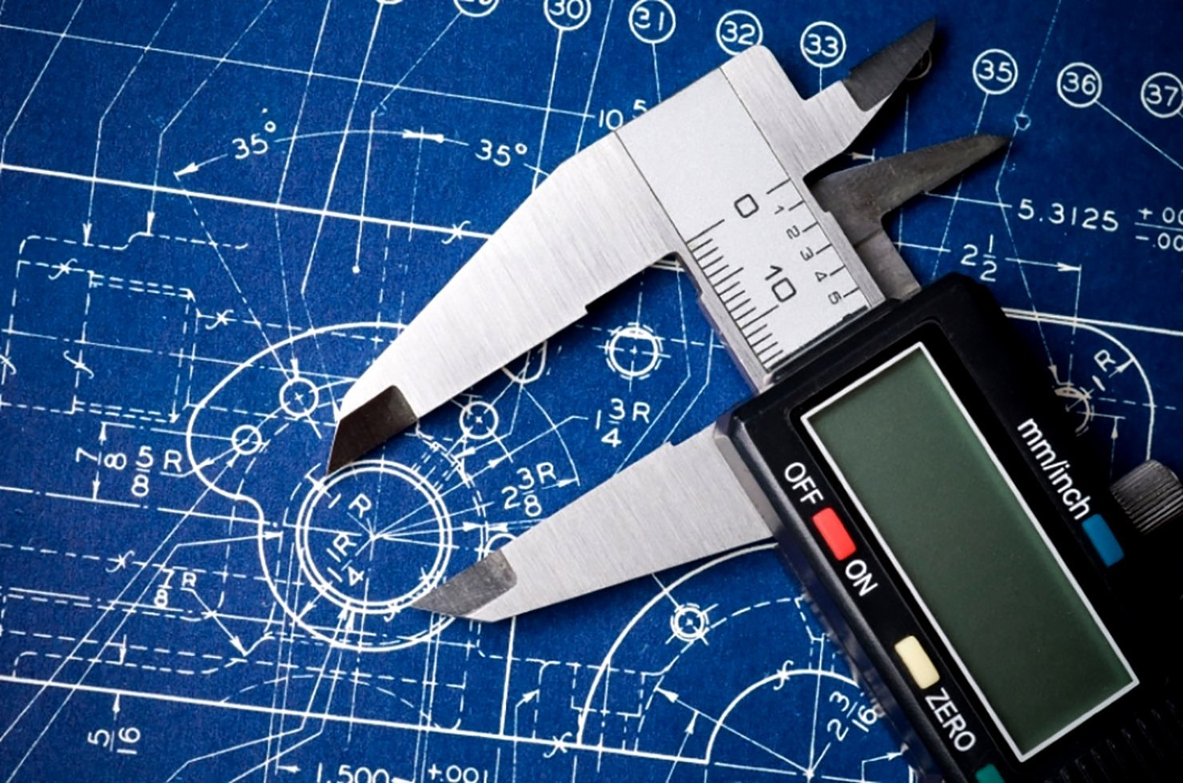
Прикладная метрология

Slide 16
Средство измерения, предназначенное для воспроизведения и (или) хранения физической величины одного или нескольких заданных размеров, значения которых известны с необходимой точностью, называется
ОТВЕТ

Slide 17
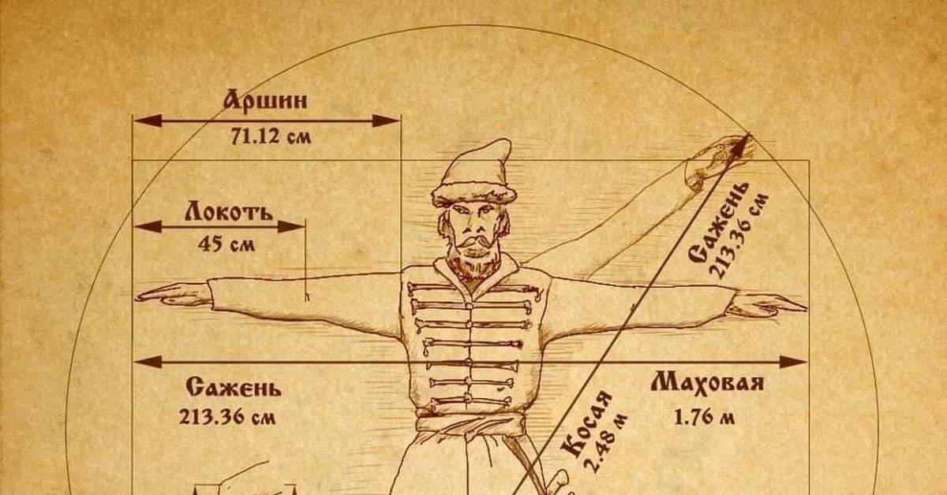
Мера

Slide 18
Отклонение результатов измерений от истинного (действительного) значения называется
ОТВЕТ

Slide 19
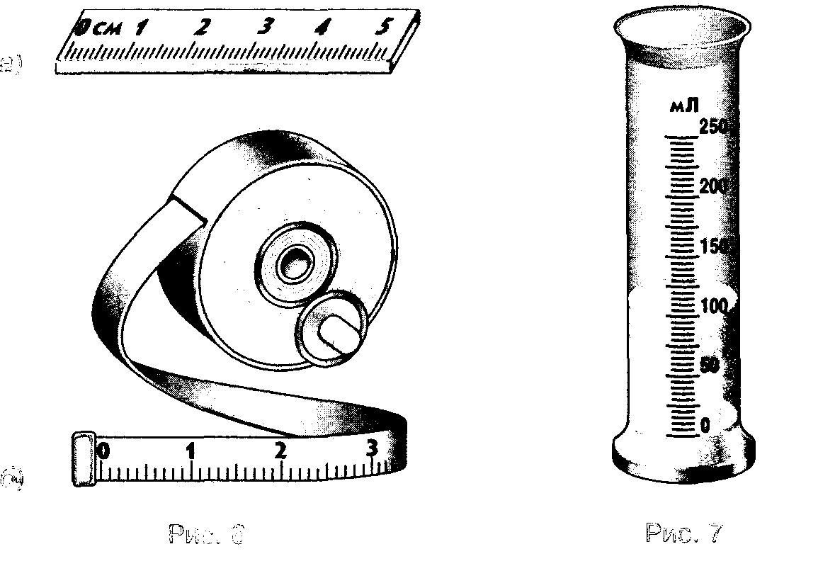
Погрешность

Slide 20
Совокупность операций, выполняемых органами государственной службы с целью определения и подтверждения соответствия средства измерений установленным техническим требованиям
ОТВЕТ

Slide 21
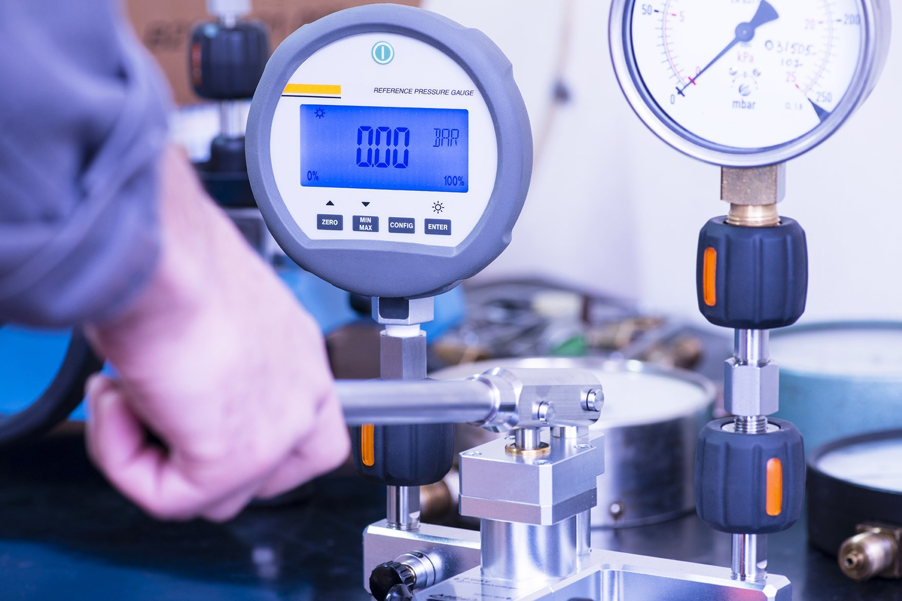
Проверка средств измерений

Slide 22
Объектами стандартизации являются
ОТВЕТ

Slide 23
Процесс,
продукция

Slide 24
Федеральный закон РФ «О техническом регулировании» пришел на смену Федеральному закону РФ
ОТВЕТ

Slide 25
«О стандартизации»

Slide 26
Маркировка продукции знаком соответствия государственных стандартов является процедурой
ОТВЕТ

Slide 27
Добровольной

Slide 28
Документ, в котором в целях добровольного многократного ис­пользования устанавливаются характеристики продукции, прави­ла осуществления и характеристики процессов производства, эксплуатации, хранения, перевозки, реализации и утилизации, выполнения работ или оказания услуг
ОТВЕТ

Slide 30
Как называются (в соответствии с Федеральным законом «О тех­ническом регулировании») работы по установлению тождественности характеристик продукции ее существенным признакам
ОТВЕТ

Slide 31
Идентификация продукции

Slide 32
Документальными свидетельствами соответствия качества выпускаемой продукции являются… (сертификат, декларация) ИЛИ Термин «сертификация» в переводе с латинского означает
ОТВЕТ

Slide 33
Сделано верно

Slide 34
Прямое или косвенное определение соблюдения требований, предъявляемых к объекту, называется…
ОТВЕТ

Slide 35
Оценка соответствия

Slide 36
Номенклатура продукции (услуг), подлежащей обязательной сертификации определяется Законом:
ОТВЕТ

Slide 37
«О защите прав потребителей»

Slide 38
Обозначение, служащее для информирования приобретателей о соответствии объекта сертификации требованиям системы добровольной сертификации или национальному стандарту
ОТВЕТ

Slide 39
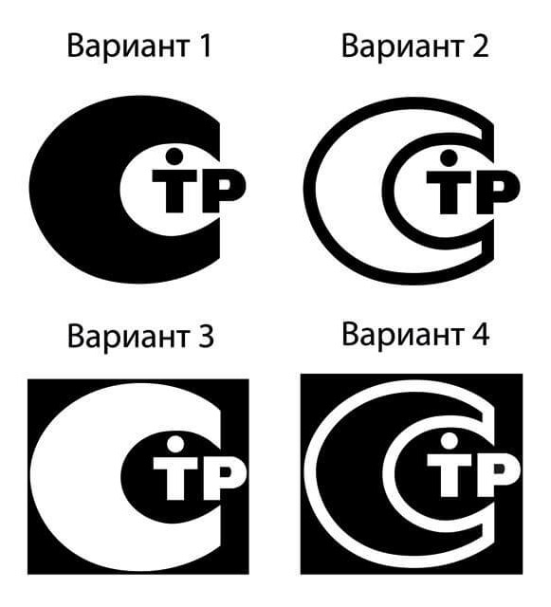
Знак обращения на рынке

Slide 40
Юридическое лицо или индивидуальный предприниматель, аккредитованные в установленном порядке для выполнения работ по сертификации
ОТВЕТ

Slide 41
Орган по сертифи­кации

Slide 42
Какие требования должны устанавливаться в технических рег­ламентах с учетом степени риска причинения вреда
ОТВЕТ

Slide 43
Минимально необходимые

Slide 44
Как называется форма подтверждения соответствия продук­ции требованиям технических регламентов?
ОТВЕТ

Slide 45
Декларирование соответствия

Slide 46
Каков порядок принятия технических регламентов
ОТВЕТ

Slide 47
Как Федеральный Закон

Slide 48
Документ, который принят международным договором Россий­ской Федерации, ратифицированным в порядке, установленном законодательством РФ, или федеральным законом, или указом Президента РФ, или постановлением Правительства РФ, и уста­навливает обязательные для применения и исполнения требова­ния к объектам технического регулирования
ОТВЕТ

Slide 49
Технический регламент

Slide 50
Как в соответствии с Федеральным законом «О техническом ре­гулировании» называется проверка выполнения юридическим лицом или индивидуальным предпринимателем требований технических регламентов к продукции и процессам и принятие мер по результатам проверки
ОТВЕТ

Slide 51
Контроль (надзор) за соблюдением требований технических регламентов

